Slide 1
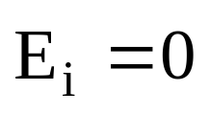
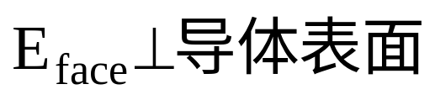
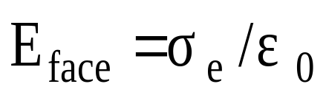
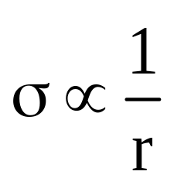
静电场中的导体
静电平衡
等势体，等势面
自身带电情况导体形状
外场的电荷分布
导体内部各处净余电荷为零，电荷只能分布在表面
高斯定理
电荷守恒定律
静电平衡条件
孤立导体
+
+
+
+

Slide 2
静电屏蔽和接地
q′
+
-
1）空腔导体可保护腔内空间，不受腔外带电体的影响
+
-
⊕ Q
-
+
当Q大小或位置改变时， q ′(感应电荷) 将自动调整，保证上述关系成立。
2）接地空腔导体可保护腔外空间不受腔内带电体的影响
3)接地：该导体的电势为零；
该导体与大地间形成了电荷移动的通道（保证该导体的电势为零）。

Slide 3
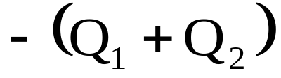
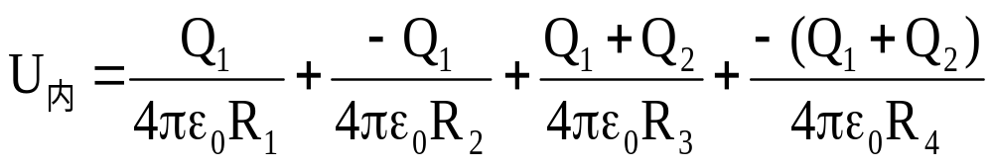
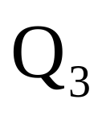
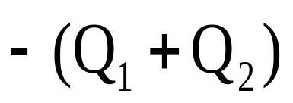
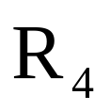
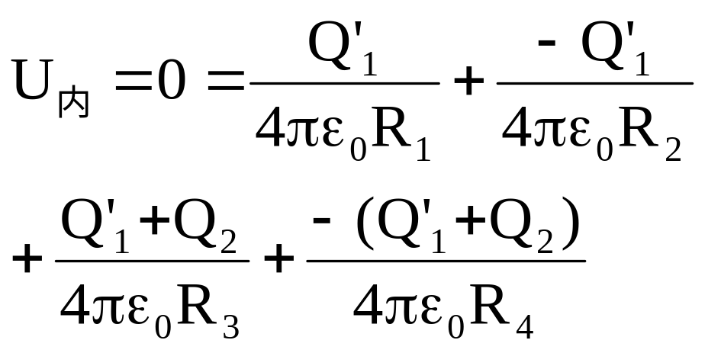
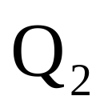
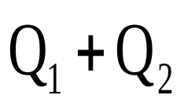
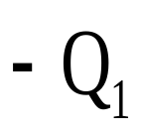
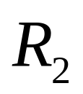
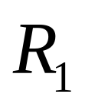
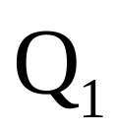
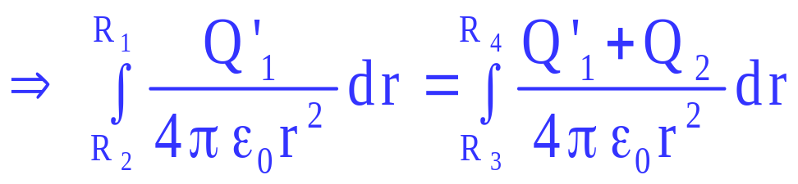
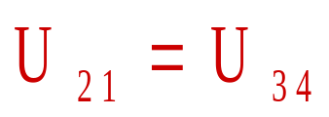
例1、 R_{1、}R₄为薄导体球壳，带电Q₁、Q₃，中间为一导体球壳R₂、R₃ ，带电量为 Q₂ 。试求：
（1）外壳接地时，外壳上的电量；内球壳的电势
（2）内壳、外壳同时接地时，内外球壳的电量。
解：（1）
（2）

Slide 4
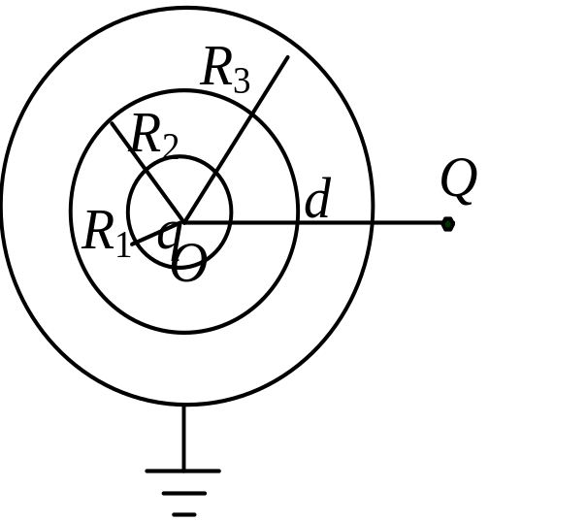
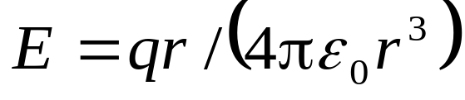
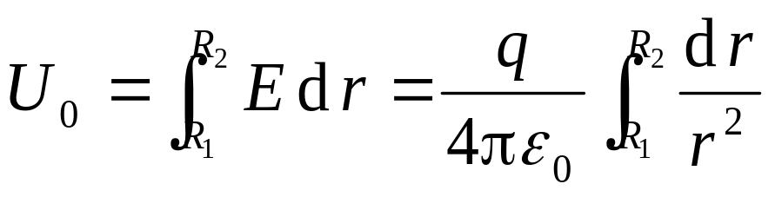
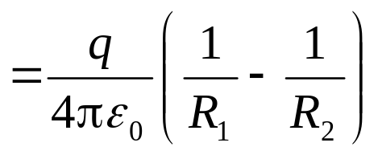
例、半径为R₁的导体球，带电荷q，在它外面同心地罩一金属球壳，其内、外半径分别为R₂ = 2 R₁，R₃ = 3 R₁，今在距球心d = 4 R₁处放一电荷为Q的点电荷，并将球壳接地(如图所示)，试求球壳上感生的总电荷．
解：导体球与球壳间的场强为
根据导体静电平衡条件和应用高斯定理可知，球壳内表面上感生电荷应为－q． 设球壳外表面上感生电荷为Q’．

Slide 5
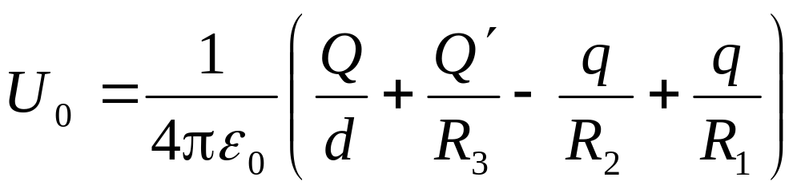
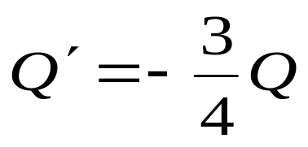
以无穷远处为电势零点，根据电势叠加原理，导体球心O处电势应为：
假设大地与无穷远处等电势，则上述二种方式所得的O点电势应相等，由此可得
壳上感生的总电荷应是－[( 3Q / 4) +q]

Slide 6
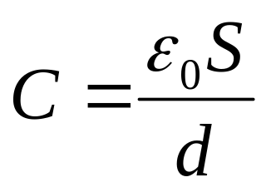
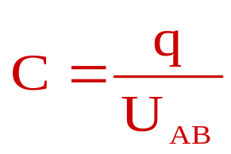
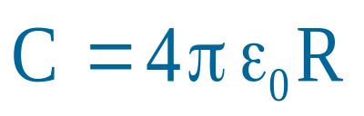
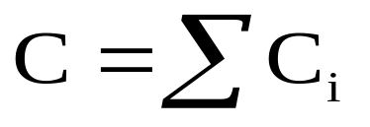
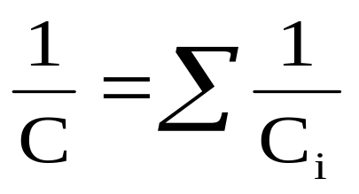
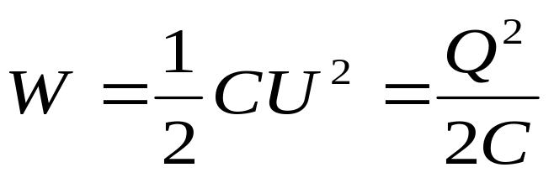
电容器
求电容值的三步曲：
1）设q、-q
2）求U_{AB}
3）
1）如何求电容？
2）电容器的串联和并联
并联
串联
3）电容器的能量

Slide 7
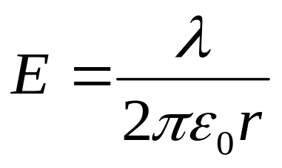
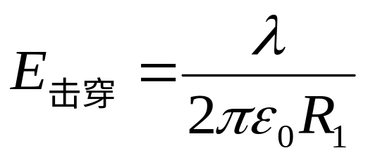
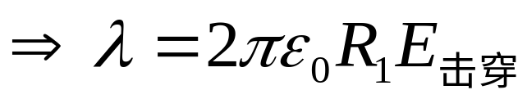
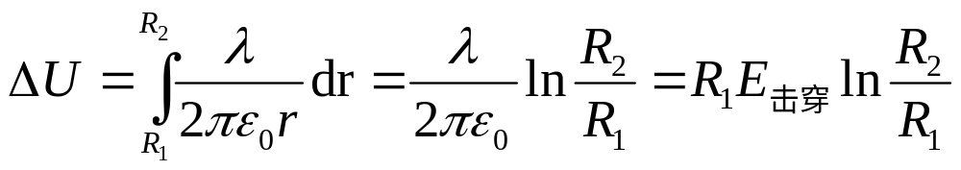

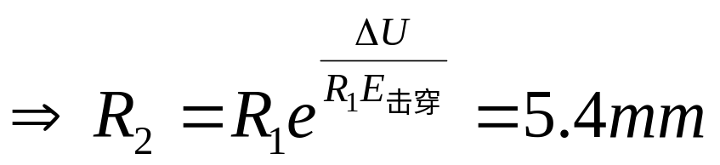
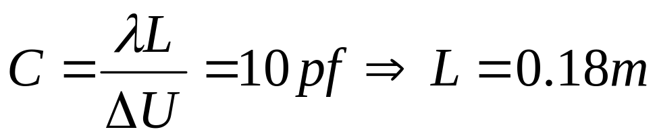
例、设计一个空气介质的同轴柱形电容器，要求其电容量C=10pf,耐压6000伏，内导体半径R₁=2.0mm,空气介质击穿场强30千伏/厘米，忽略边缘效应。

Slide 8
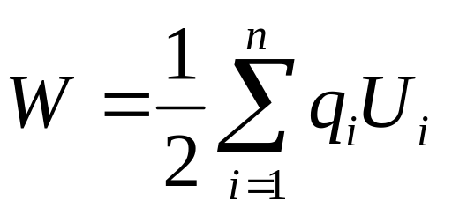

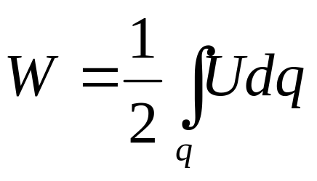
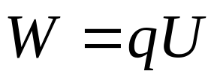
电荷系的静电能
电荷系的相互作用能：
n个点电荷系统的静电能：
是q_{i}处由q_{i}以外的电荷产生的电势
带电体的静电能 (自能)：
由于dq为无限小，所以U为带电体上所有电荷在该处产生的电势
静电势能：

Slide 9
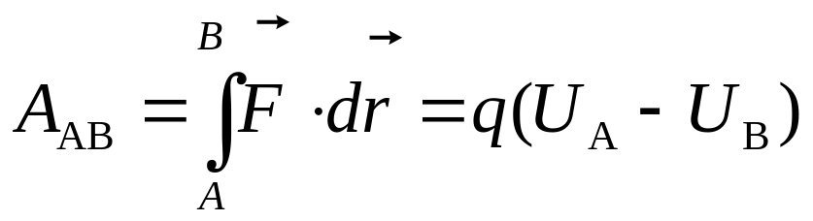
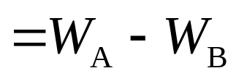

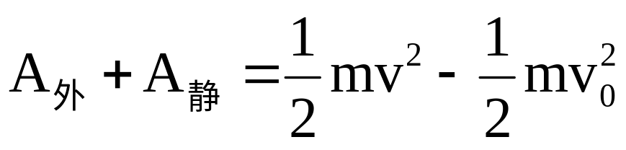
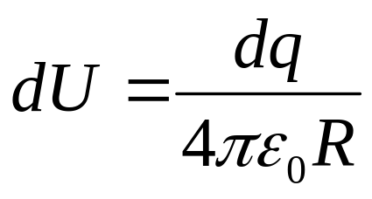
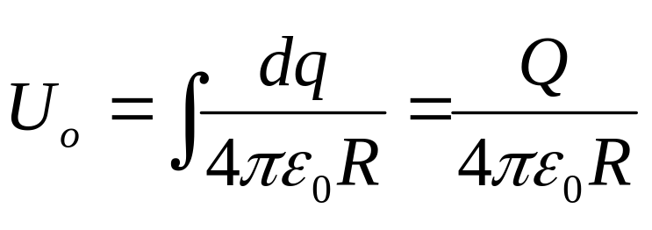
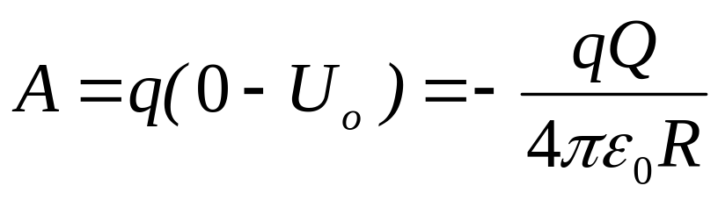
静电场力的功和电势能：
练习、已知半细圆环均匀带电Q，若将点电荷q从无穷远处移到圆心O点，则电场力做的功？
Q
R O

Slide 10
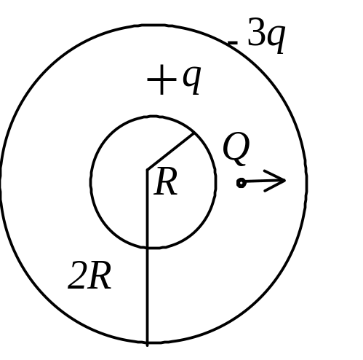
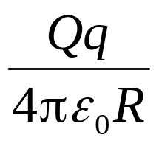
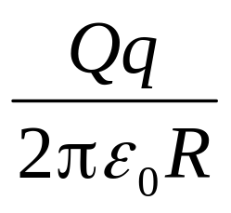
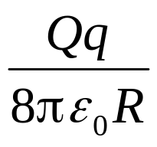
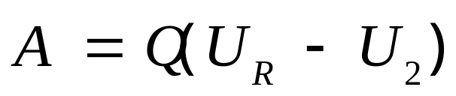



如图所示，在真空中半径分别为R和2R的两个同心球面，其上分别均匀地带有电荷+q和－3q．今将一电荷为+Ｑ的带电粒子从内球面处由静止释放，则该粒子到达外球面时的动能为：
(A)
(B)
．
(C)
(D)

Slide 11







例2：在两平行无限大平面内是电荷体密度ρ>0的均匀带电空间。有一m、q<0的点电荷在带电的边缘自由释放。在仅考虑电场力的情况下，该点电荷运动到中心对称面OO’的时间为多少？
ρ>0
q
质点作谐振动
d
x

